Slide 1
Федеральное учебно-методическое объединение в системе высшего образования по укрупненной группе специальностей и направлений подготовки 45.00.00 Языкознание и литературоведение
Информация
о результатах деятельности рабочей группы по проблемам искусственного интеллекта в языкознании и литературоведении ФУМО ВО по УГСН 45.00.00 Языкознание и литературоведение, представленных 23 марта 2021 года на заседании Учебно-методического совета по направлению подготовки Филология

Slide 2
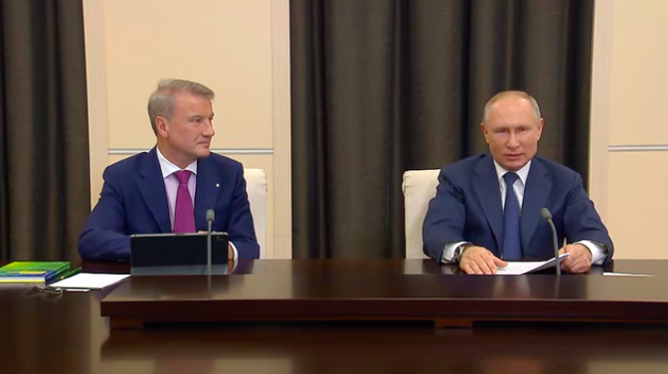
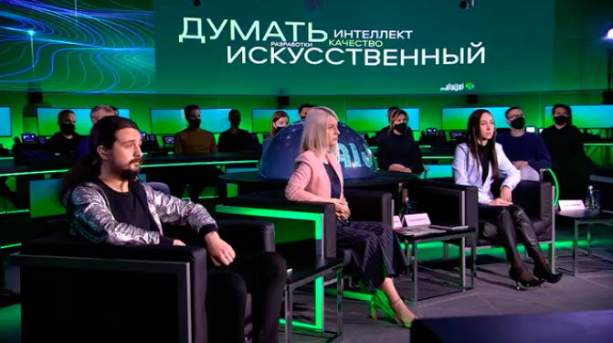
Федеральное учебно-методическое объединение в системе высшего образования по укрупненной группе специальностей и направлений подготовки 45.00.00 Языкознание и литературоведение
Конференция «Путешествие в мир искусственного интеллекта»
(4 декабря 2020 года)
http://kremlin.ru/catalog/persons/244/events/64545

Slide 3
Федеральное учебно-методическое объединение в системе высшего образования по укрупненной группе специальностей и направлений подготовки 45.00.00 Языкознание и литературоведение
Поручение Президента РФ Пр-2242, п.1 д)-2
для системы высшего образования:
дополнение образовательных программ высшего образования по всем специальностям и направлениям подготовки разделами по изучению технологий искусственного интеллекта в целях обучения применению таких технологий в различных сферах деятельности;
Срок исполнения: 1 сентября 2021 года
http://www.kremlin.ru/acts/assignments/orders/64859

Slide 4
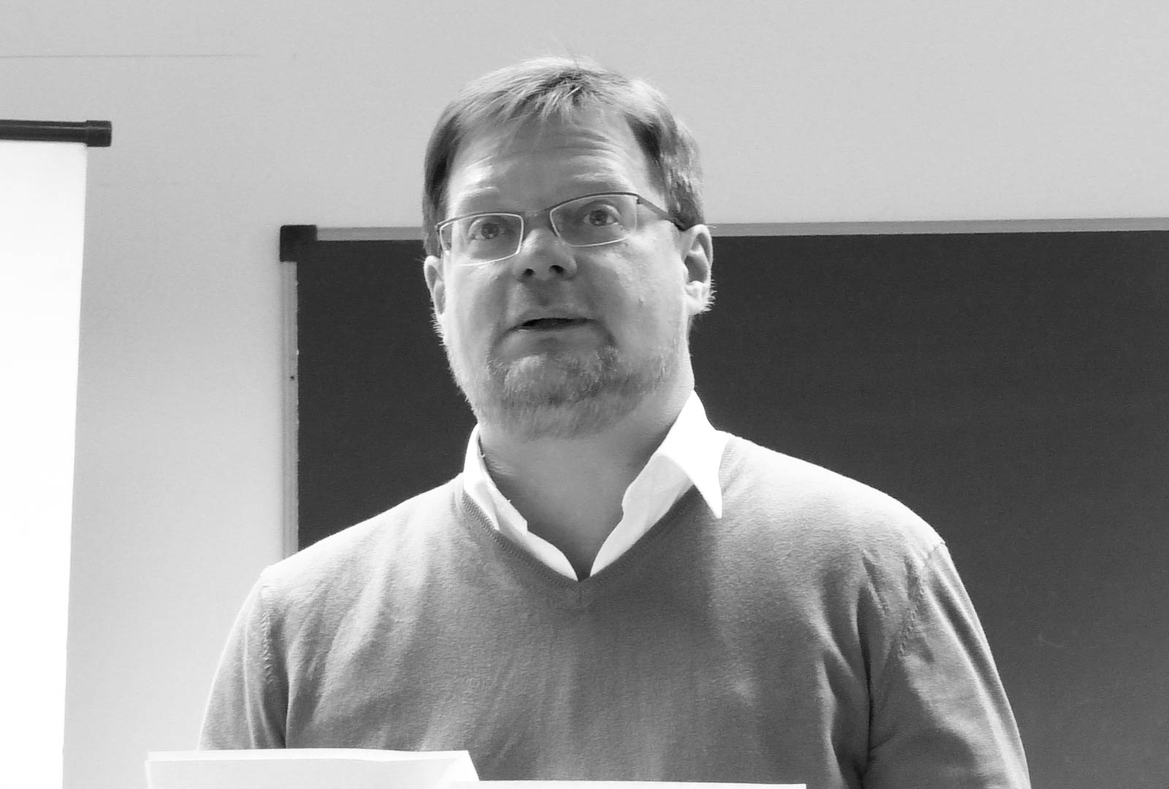
Федеральное учебно-методическое объединение в системе высшего образования по укрупненной группе специальностей и направлений подготовки 45.00.00 Языкознание и литературоведение
Рабочая группа по проблемам искусственного интеллекта в языкознании и литературоведении
Татевосов Сергей Георгиевич — доктор филологических наук, профессор, заведующий кафедрой теоретической и прикладной лингвистики ФГБОУ ВО «Московский государственный университет имени М.В. Ломоносова»

Slide 5
Федеральное учебно-методическое объединение в системе высшего образования по укрупненной группе специальностей и направлений подготовки 45.00.00 Языкознание и литературоведение
Рабочая группа предлагает четыре образовательных компонента – один основной и три дополнительных.
Основной компонент рассчитан, исходя из трудоемкости в 36 академических часов, дополнительные – 18 академических часов.
Основной компонент
«Технологии искусственного интеллекта в гуманитарных исследованиях»
Дополнительные компоненты
«Инструменты искусственного интеллекта для анализа языка и текста»
«Введение в цифровые гуманитарные исследования (Digital Humanities)»
«Искусственный интеллект и обработка данных»

Slide 6
Федеральное учебно-методическое объединение в системе высшего образования по укрупненной группе специальностей и направлений подготовки 45.00.00 Языкознание и литературоведение
Свойства предлагаемых компонентов
максимальная гибкость
возможность адаптации к потребностям образовательных программ в конкретных образовательных организациях
На усмотрение образовательных организаций:
требования подготовленности обучающегося к освоению содержания учебных занятий
набор компетенций, соотнесенных с результатами обучения
формы текущей аттестации
вид учебных занятий (в дополнительных компонентах)

Slide 7
Федеральное учебно-методическое объединение в системе высшего образования по укрупненной группе специальностей и направлений подготовки 45.00.00 Языкознание и литературоведение
Основной компонент
«Технологии искусственного интеллекта в гуманитарных исследованиях»
общий обзор исследовательских и практических задач, в решение которых вовлекаются технологии ИИ
характеристика цифровых ресурсов для филолога
применение корпусов для нужд лингвистов и литературоведов
ознакомление с сервисами исследования n-грамм и достижениями компьютерной лексикографии и представлением лексических знаний
основы машинного обучения
архитектура и возможности применения нейросетей

Slide 8
Федеральное учебно-методическое объединение в системе высшего образования по укрупненной группе специальностей и направлений подготовки 45.00.00 Языкознание и литературоведение
Дополнительные компоненты:
«Инструменты ИИ для филолога и лингвиста».
инструменты автоматической обработки звучащей речи и письменного текста
инструменты автоматического анализа содержания текста
инструменты машинного перевода и автоматизации переводческой деятельности
вопросов стилеметрии
проблемы применения элементов ИИ в гуманитарном образовании
«Искусственный интеллект и обработка данных»
влияние ИИ на коммуникацию и его отражение в исследовательских практиках
проблемы автоматического порождения и понимания текста
новые возможности репрезентации и визуализации текстовых данных
проблемы человеко-машинной коммуникации
«Введение в цифровые гуманитарные исследования (Digital Humanities)»
методологические установки, приемы теоретизирования и практические инструменты работы с материалом в этой области

Slide 9
Федеральное учебно-методическое объединение в системе высшего образования по укрупненной группе специальностей и направлений подготовки 45.00.00 Языкознание и литературоведение
Рабочая группа считает возможным поставить вопрос о необходимости методического подкрепления предлагаемых образовательных компонентов на уровне примерных основных образовательных программ (в частности, на уровне рекомендуемых профессиональных компетенций).

